Slide 1
Convolutional Neural Network
Nhóm 17

Slide 2
Thành viên
Trịnh Quyền Diệp – B20DCCN122
Cao Quang Thức – B20DCCN682
Nguyễn Thị Ước – B20DCCN718

Slide 3
Nội Dung
01
Giới Thiệu
02
Cấu trúc mạng CNN
03
MNIST Dataset & Cifar10

Slide 4
01
Giới Thiệu

Slide 5
Convolutional Neural Network (CNNs – Mạng nơ-ron tích chập)
là một trong những mô hình Deep Learning tiên tiến
Nó giúp cho chúng ta xây dựng được những hệ thống thông minh với độ chính xác cao như hiện nay.
CNN được sử dụng nhiều trong các bài toán nhận dạng các object trong ảnh

Slide 6
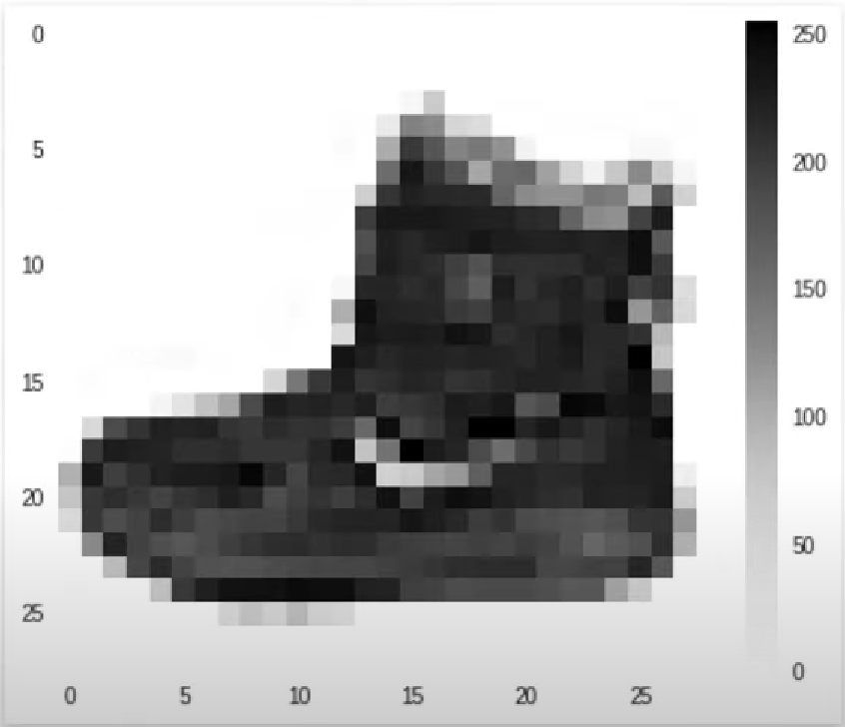
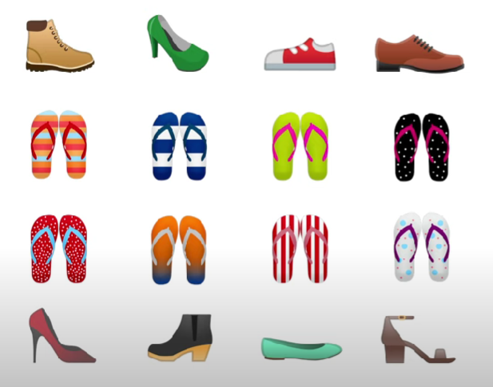

Slide 7
Tìm hiểu Convolutional là gì?
Là một cửa sổ trượt (Sliding Windows) trên một ma trận như mô tả hình dưới
Convolved Feature
Image

Slide 8
Tìm hiểu Convolutional là gì?
Các convolutional layer kernel đã được học để tự điều chỉnh lấy ra những thông tin chính xác nhất mà không cần chọn các feature
Ma trận bên trái là một hình ảnh trắng đen được số hóa có kích thước 5×5 và mỗi điểm ảnh có giá trị 1 hoặc 0 là giao điểm của dòng và cột
Convolution hay tích chập là nhân từng phần tử bên trong ma trận 3×3 với ma trận bên trái. Kết quả được một ma trận gọi là Convoled feature được sinh ra từ việc nhân ma trận Filter với ma trận ảnh 5×5 bên trái
Convolved Feature
Image

Slide 9
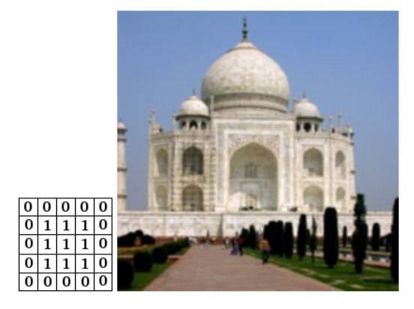
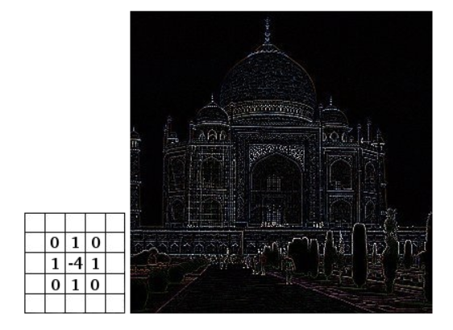

Slide 10
Cấu trúc mạng CNN
02

Slide 11
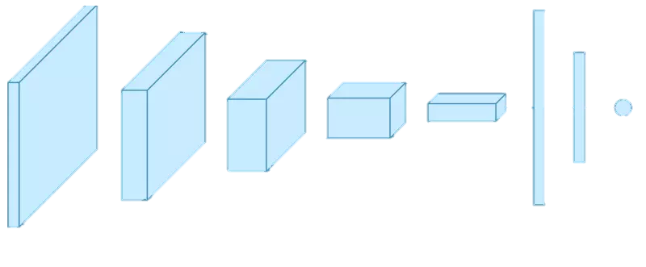
Cấu trúc mạng CNN
Input
Conv + Maxpool
Conv + Maxpool
Conv + Maxpool
Conv + Maxpool
FC
FC
Output
Ta có ảnh input đầu vào. Qua hàng loạt các Convolutional Layer cùng Max Pool Layer (thường pooling sẽ theo ngay sau 1 convolutional layer), cuối cùng là 2 fully connected.

Slide 12
03
MNIST Dataset
& Cifar10

Slide 13
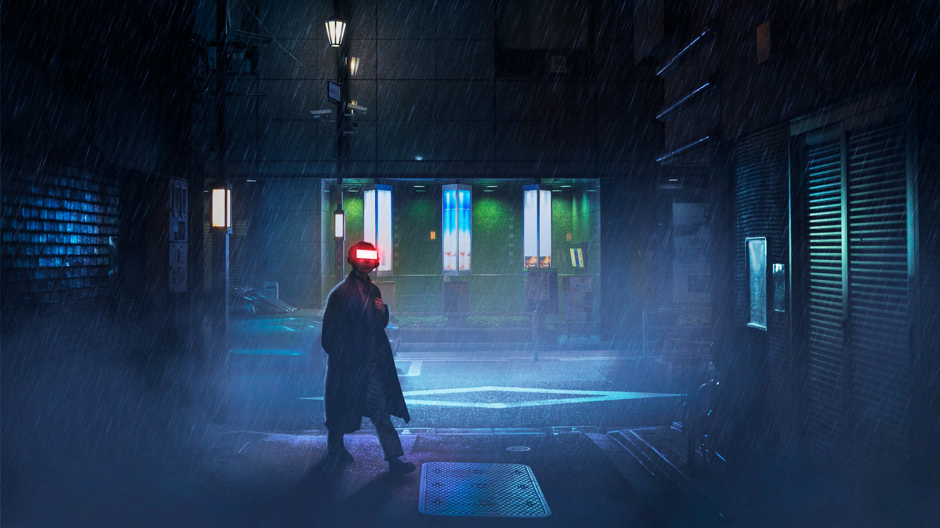
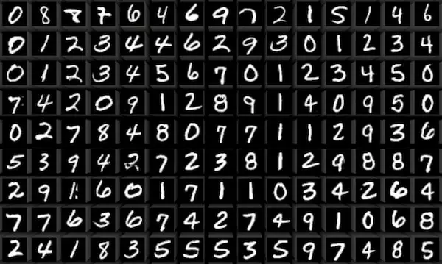
MNIST Dataset
là một tập dữ liệu phổ biến trong lĩnh vực nhận dạng chữ số viết tay
MNIST là viết tắt của "Modified National Institute of Standards and Technology"
là một tập dữ liệu chứa các hình ảnh được chụp từ các bức thư viết tay của người dùng và được chia thành hai phần: tập huấn luyện (training set) và tập kiểm tra (test set).

Slide 14
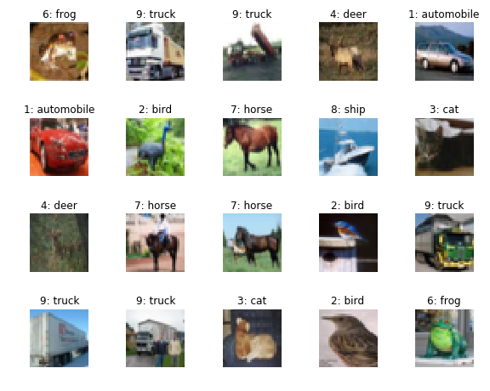
Cifar10
Là tập hợp các hình ảnh thường được sử dụng để huấn luyện các thuật toán thị giác máy tính và máy học
Bộ dữ liệu CIFAR-10 bao gồm 60000 hình ảnh màu 32x32 trong 10 lớp, với 6000 hình ảnh cho mỗi lớp. Có 50000 hình ảnh đào tạo và 10000 hình ảnh thử nghiệm
Đây là một trong những bộ dữ liệu được sử dụng rộng rãi nhất cho nghiên cứu máy học

Slide 15
THANKS!

